Slide 1
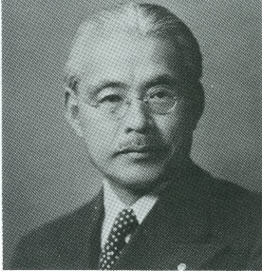
ロータリー米山記念奨学事業
外国人留学生への奨学金
公益財団法人 ロータリー米山記念奨学会
2019年9月

Slide 2
米山奨学事業の概要
日本のロータリー独自の事業 （日本全国34地区の合同活動）
日本で学ぶ外国人留学生の支援 （公益財団法人を設立し運営）
世話クラブ・カウンセラー制度 で交流を重視
Notes:
★豆辞典p3-4に対応
まずは概要を説明します。
ロータリー米山記念奨学事業は、日本のロータリーが作り育てた独自の事業で、34地区、全地区が参加する多地区合同プロジェクトです。
1952年に事業が始まって以来、一貫して、日本で学ぶ外国人留学生を支援しています。
「公益財団法人ロータリー米山記念奨学会」というのは、この事業をおこなうために、日本のロータリーが協同して運営する奨学財団で、財源はすべてみなさんからのご寄付で成り立っています。
この奨学金の最大の特長は「世話クラブ・カウンセラー制度」です。銀行振込が多い他の奨学金とは違って、米山奨学生にはロータリー活動に共に参加してもらい、交流することを大切にしています。
いったんカウンセラーになると、ロータリークラブの活動そのものに熱心になる方も多く、入会間もない会員にカウンセラーを任せるというクラブもあります。
実際にカウンセラーを体験した方からは、「刺激を受けることが多く、自分の仕事やプライベートに張り合いが生まれた」、「家族ぐるみの付き合いで自分の子どもに国際交流を体験させることができ、ロータリーに入会して本当によかったと思えた」
という声が寄せられています。

Slide 3
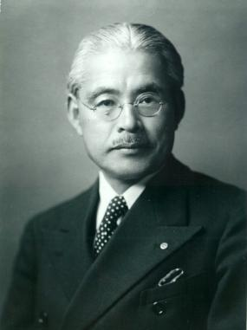
事業のはじまり
1946年 米山梅吉氏逝去
1949年 日本のロータリーが 国際ロータリーへ復帰
1952年 東京ＲＣが事業構想 “平和日本”を世界へ (日本の友人を増やし 平和を 実践する人材を育てる)
1957年 日本全国の組織へ
1967年 財団法人設立
米山基金
Notes:
★豆辞典p1-2に対応
終戦翌年の1946年、“日本のロータリーの父”と呼ばれる 米山梅吉氏が亡くなりました。
3年後の1949年、戦争のため解散を余儀なくされていた日本のロータリーが、国際ロータリーへ復帰します。
戦後、落ち着きを取り戻すにつれ、梅吉氏の功績を永遠に偲ぶことができるような、何か有益な事業をやろうではないかという声が大きくなってきました。
当時の日本はまだ食糧事情もはかばかしくなく、会員たちは「クラブへ行けばお茶を入れてもらえる」と、弁当を持参し、ストーブを囲みながら熱心に議論をしていたそうです。（『ロータリー米山記念奨学会25年史』より）
そして1952年、東京RCの古沢丈作会長が「米山基金」の構想を発表しました。これは、アジアから優秀な学生を招いて学費を援助し、二度と戦争の悲劇を繰り返さないために“平和日本”を肌で感じてもらいたい、というものでした。
こうして、東京RCが始めた「米山基金」は、わずか5年で、日本の全ロータリークラブの共同事業として継承され、1967年には財団法人ロータリー米山記念奨学会が設立されました。
＜参考＞
写真は、米山梅吉翁（上）と、米山基金の構想を発表した古沢丈作氏（下）
米山梅吉氏（1868-1946）
古沢丈作氏（1881-1955） 1928年に大連宣言

Slide 4
国際ロータリーと米山
2002
ロータリー研究会のプログラムに
2004
ＲＩ理事会で米山記念奨学事業が 賞賛
ロータリーの多地区合同活動手続きが完了
2007
2014
国際ロータリーが学友の定義拡大、 米山学友も「ロータリーの学友」に
2016
ソウル国際大会で初の分科会開催
Notes:
★豆辞典p1-2に対応
米山奨学事業は、日本のロータリー独自の活動として作られ、発展してきました。このため、ロータリーの活動ではあるものの、国際ロータリーとは一線を画す状況が自ずと続いていました。そうした関係が次第に変化してきたのは2004年頃からです。
2004年11月のＲＩ理事会で、「奨学金の授与を通し、世界理解と平和に貢献されている財団法人ロータリー米山記念奨学会を称賛する」とされ、ロータリー米山記念奨学会が「多地区合同奉仕活動」（現在は多地区合同活動）の手続きを取ることにより、ロータリーの名称やロータリーマークを今後も引き続き使用することを認める、ということが決議されました。
2007年には全34地区からの同意を得て、国際ロータリーの定める多地区合同奉仕活動として、すべての手続きを完了しました。
そして2014年1月のＲＩ理事会では、学友の定義が拡大され、米山学友もまた、ロータリーの学友となりました。これを受けて、2016年のソウル国際大会には世界中から多くの米山学友が集まり、ロータリーファミリーの一員として参加したのです。
＜参考＞
上記以前にＲＩ会長が米山について言及した歴史
〇1982年
向笠ＲＩ元会長が 1982年の国際協議会 と国際大会で米山奨学事業について言及
〇1984年
3月に、ウィリアム R. ロビンズＲＩ元会長（1974－75年度）から「日本の多くのロータリアンに対する 感謝のしるしに」と、米山奨学会へ500ドルの小切手が贈られた。
〇1985年
ソウルで開催された 韓日親善会議の講演で、カルロス・カンセコＲＩ会長が次のように述べた。
「韓国及び日本においては今迄にしっかりとした奉仕の伝統が築かれています。それは多くの分野に分かれていますが、その内の一つは教育の実践です。1953年以来日本のロータリアンの支持する米山記念財団は、既に日本に学ぶ 46 か国の 3,700 名（奨学会注：延べ人数） の大学卒業生に奨学金を提供しています。（中略）このような両国の組織機構は高度な教育関係の交流を奨励する手助けをしており、ロータリー財団にとって実際に役立つパートナーであります」

Slide 5
米山奨学金 と 奨学生
Notes:
米山奨学金について少し詳しく見ていきます

Slide 6
国内最大級の奨学生数
2019学年度
868人
累計21,023人
新規638人 / 継続230人
129の国と地域
（2019年7月現在）
Notes:
★豆辞典p4、p11
米山は、外国人留学生を対象とする民間の奨学金では国内最大規模です。
今年4月からスタートした2019学年度は、日本全国で868人（前年度852人）が現在、各ロータリークラブでお世話をいただいています。累計では世界129の国と地域から2万1,023人を支援しています。
奨学生の国・地域別の割合はグラフのとおりです。累計では中国、韓国、台湾が多いですが、最近ではベトナムの奨学生が急増しており、中国に次いで多くを占めています。

Slide 7
奨学生数の決定と選考
採用基準（全国統一）
勉学への意欲、人物面・学業面が優秀、将来 日本との懸け橋になりうる人材
家庭状況、経済状況は評価対象外
留学の目的 将来の目標
交流への 熱意
人 柄
コミュニケーション能力
その他
Notes:
（※自動的に、採用基準項目が黄色く強調されます）
米山奨学生の採用は、全国統一の基準があります。
「将来の目標・留学の目的がきちんとしているかどうか」
「交流への熱意があるかどうか」
「人柄の良さ」
「コミュニケーション能力の高さ」
詳しい評価項目や点数配分は公表できませんが、こういった項目で点数化し、各地区選考委員会が面接選考をしています。
ロータリー米山記念奨学会は2012年に公益財団法人となりました。
より一層の公平性・透明性を確保するため、このように全地区共通の選考基準で選考をし、「その他」で地区ごとの裁量を加えて良いことになっています。
米山奨学金はお金に困っている留学生の経済支援ではありません。
珍しい国だから、生活に困っているから、学校の成績が優秀だから、それだけでは米山奨学生に合格しないのです。

Slide 8
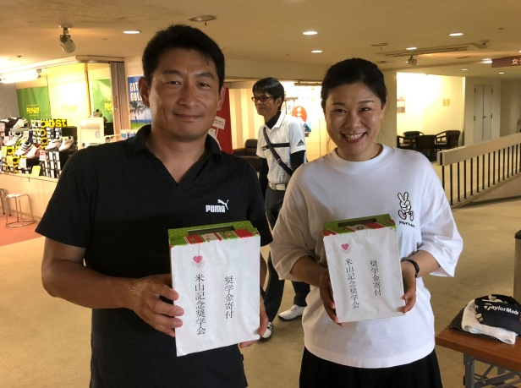
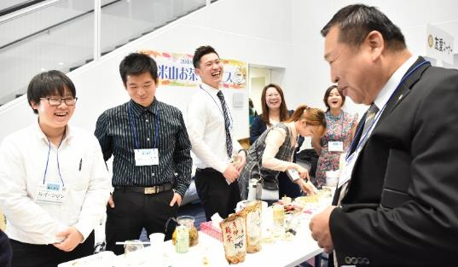
当地区の米山奨学生
21人
2019学年度：
2020学年度：
21人予定
【出身国・地域】 中国、○○、○○、○○
Notes:
（※貴地区の2019・20学年度の奨学生数と、今年度奨学生の出身国・地域を入力してください） （※貴地区の奨学生がどのようなロータリー活動に参加しているか、写真と共に紹介してください）
当地区では今年度、〇〇人の奨学生を受け入れています。国・地域別には、〇〇・〇〇・〇〇・〇〇となっています。来年は○人の奨学生を採用予定です。
奨学生は、世話クラブの例会に参加するほか、〇〇などでも協力いただいています。

Slide 9
寄付金の状況
Notes:
当地区の寄付実績の状況を見ていきたいと思います

Slide 10
寄付実績（個人平均）
■■■
■
平均寄付額 円 (第 位)
全国平均15,828円
Notes:
★豆辞典p23に対応
（※赤い枠内に、貴地区の数字を入れてください。また、黄色い矢印を貴地区の棒グラフの上へ移動してください）
これは、地区別の個人平均寄付額です。
昨年度の全国平均は15,828円、最も高かったのは、第2590地区（神奈川県横浜市・川崎市）の28,210円でした。
当地区、第●●●地区は黄色い矢印が指している所で、一人平均●●●●円、全国で●番目でした。

Slide 11
寄付実績（個人平均）
 | 当地区 | 全国平均
個人平均 寄付額 | ●●●円 | 15,828円
-普通寄付金 | ●●●円 | 4,828円
-特別寄付金 | ●●●円 | 11,000円
Notes:
※四角の枠内は、貴地区の数字を入れてください
HOME > 寄付金納入明細表 > 2019年6月末 寄付金納入明細表 > 地区別
普通寄付金＝今期普通寄付合計÷会員数（1月１日）
特別寄付金＝今期特別寄付合計÷会員数（1月１日）
もう少し詳しく見てみますと、当地区の普通寄付金は平均●●●●円、全国平均は4,828円。
また、特別寄付金は●●●●円、全国平均は11,000円でした。

Slide 12
寄付実績(特別寄付者割合)
12.9
全国平均 46.9％ 当地区 ％ 最大 84.9％(2650)/最小 17.8％(2520)
Notes:
★豆辞典p23に対応
※黄色網掛けは上位３地区、水色網掛けは下位３地区
※四角の枠内は、貴地区の数字を入れてください。また、黄色い矢印を貴地区の棒グラフの上へ移動してください
次は、特別寄付者の割合です。
棒の高さは会員数の多さを示しています。会員の中で、個人として特別寄付をした人の割合が黒い部分です。全国平均は46.9％、当地区は●●％でした。
ちなみに、トップは第2650地区（福井・滋賀・京都・奈良）で、85％のロータリアンが特別寄付をしています。

Slide 13
ご寄付は奨学事業に
寄付は前年度から2千万円減
寄付金総額：14億1,200万円
配当金78,300
利子収入49,781
収入
普通寄付金 430,623
特別寄付金 980,943
事 業 費 計：14億4,000万円
黒字分
支出
奨学金 1,216,990
補助費ほか 223,509
管理費 50,297
当期正味財産増加額 48,851
（単位:千円）
Notes:
★豆辞典p5に対応
2018-19年度の寄付金収入は14億1,200万円（前年度14億3,400万円）、前年度から約2千万円の減少となったものの、財団設立50周年を迎えた前年度から、ほぼ変わらぬご支援をいただきました。
上段紫色の有価証券の配当金（※1）は、事前の取り決めにより、奨学金にのみ使用しています。みなさまのご寄付もほとんどが奨学金に使われていますが、奨学金以外の事業費にも使われています。
事業費には、地区や世話クラブへの補助費や、事業部門の職員人件費などが含まれます。
ここ数年、毎年採用枠を増やしています。2020学年度の奨学生採用数は10人増の860人枠とし、黒字分を積み立てている奨学事業安定積立財産からも使用します。
（※1）2016年9月に坂本ドネイション・ファウンデイション株式会社(SDF社)から当財団に寄贈された株式の配当金となります。

Slide 14
巣立った 米山奨学生
Notes:
皆さんが支援した元奨学生たちは、どんな活躍をしているでしょうか。

Slide 15
学友会（国内33、海外9）
2014
1989
モンゴル
韓国
日本国内：33
2009
中国
1983
2013
台湾
ネパール
2016
2012
マレーシア
タイ
2016
2017
スリランカ
ミャンマー
Notes:
★豆辞典p15に対応
（※学友会のある国が自動的に表示されます）
巣立った奨学生のＯＢ組織、米山学友会は日本に33、海外に9つあります。
日本は34地区なので1つ足りないように見えますが、日本の全地区に学友会があります。
（北海道＝ロータリー地区は２つですが、学友会は「北海道米山学友会」の1つであるため）
それぞれ、親睦を深めたり、自主的に社会奉仕活動をしたり、ロータリーの活動に協力したりしています。
『ロータリーの友』よねやまだよりでは、毎号、学友会の紹介をしているので、ぜひ注目してください。

Slide 16
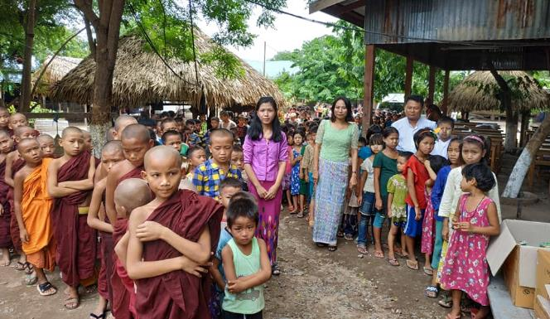
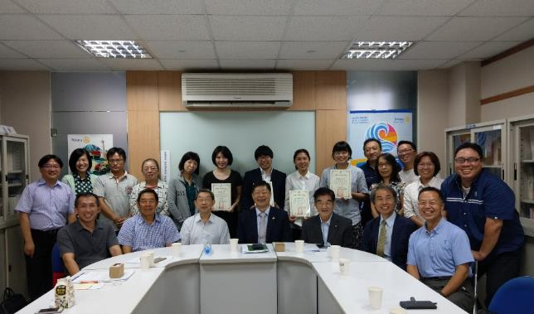
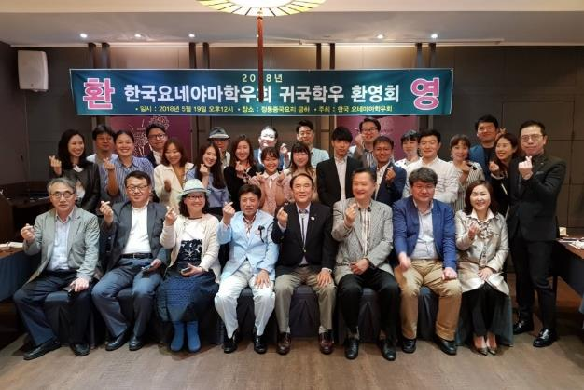
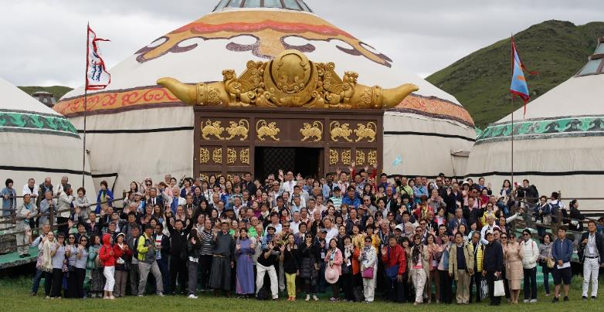
学友会の活動【海外】
ミャンマー：子どもの教育支援
台湾：日本人奨学支援11年目
韓国:日本人奨学支援4年目
モンゴル:絆inモンゴルを主催
Notes:
★豆辞典p16に対応
豆辞典p16にありますように、各学友会ではさまざまな活動をしています。
一部ですがご紹介します。
左上、ミャンマー学友会では、貧しい村の成績優秀な子どもに学用品を寄贈するなど、子どもの教育支援に力を入れています。
右上の写真は、台湾米山学友会です。台湾に留学する日本人への奨学支援は今年11年目を迎え、累計30人の若者を支援してくださっています。
左下、韓国でも、先程の台湾にならって、日本人留学生への奨学金を支給してくれています。今年で累計11人の日本人がお世話になっています。
右下の写真は、今年7月に開かれた絆inモンゴルの写真です。2年に1度、持ち回りで、世界の学友とロータリアンが集う会があり、今年度はモンゴル学友会が主催し、計550人が登録しました。次回は2021年、台北で開催予定です。ぜひ皆さんもご参加ください。

Slide 17
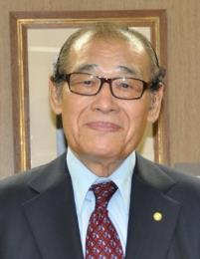
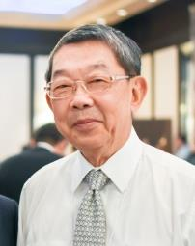
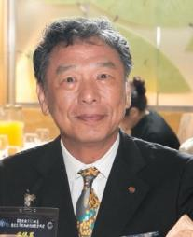
巣立った奨学生の活躍
238人
ロータリアンになった学友
ガバナーになった学友
学友が中心となって設立 したロータリークラブ
3人
5つ
Notes:
★豆辞典p13-14
巣立った奨学生たちは、個人としてもさまざまな形で活躍しています。教育や研究、NPOやNGO、起業する者などあらゆる分野にわたっています。 今年の豆辞典では13-14ページで6人の学友を紹介しています。あとでご覧ください。
ロータリーに親しんだ学友たちは、卒業後も、ロータリーとのつながりを持ち続けたいと願っています。
その1つとして、ローターアクトに入会する者、また、ロータリアンとしてクラブに入会する者もいます。
現在、ローアリアンになった学友は238人おり、その中には、ガバナーになった学友も3人います。
米山学友が中心メンバーとなって設立したロータリークラブも国内外に5つあります。
＜参考＞
※ガバナーになった米山学友
1人目：韓国の林隆義さん（リムユンウィ/1997-98年度 第3650地区ガバナー）
2人目：台湾の許国文さん（きょこくぶん/2005-06年度 第3490地区ガバナー）
3人目：台湾の林華明さん（りんかみん/2015-16年度 第3520地区ガバナー）
※韓国では2016年に、学友だけの衛星クラブ、「韓国米山セソウル・ロータリー衛星クラブ」が設立されましたが、残念ながら現在は解散しています

Slide 18
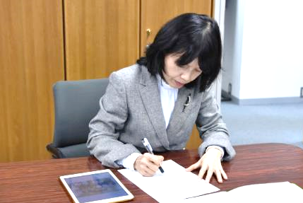
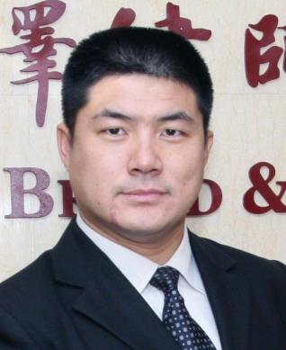
恩返しの気持ち
東日本大震災
熊本大地震
学友からの寄付
遺言寄付 大口寄付
約760万円
約20万円(上海)
累計 3,530万円
Notes:
★豆辞典p12に対応
米山記念奨学事業の成果、それは「学友」の存在です。
2011年、東日本大震災が起きたとき、発生直後から日本の無事を願うメッセージが相次いで寄せられ、国内外の学友から760万円の義援金が送られました。
熊本大地震の時にも、上海米山学友会から20万円が寄せられました。
米山奨学会への寄付は、ロータリアンだけではありません。学友からも、先ほどの義援金以外に、累計3,530万円の寄付をいただいています（2019年6月末）。
東京の事務局にわざわざ大阪から来てくれた台湾出身の学友は、これまでに計200万円の遺言寄付を申請しています。
このほかにも、2007年から11年間、毎年50万円を海外から送金してくれている中国の学友もいます。 また、1回2,000円を、2014年から毎月こつこつと送金してくれる学友もいます。
こうした「寄付」という形でのロータリーへの恩返しは、他のプログラムではあまりみられないものです。

Slide 19
知っておいて いただきたい事
Notes:
最後に、皆さんに知っておいていただきたい最新情報が３つあります

Slide 20
奨学生に関わる危機管理
自然災害
病気・事故
ハラスメント
地区米山奨学委員会→危機管理委員会へ報告･対応
地区単位 のLINE グループ等
2020学年度 より現役奨学生の傷害保険 （例会出席時）
奨学生 →ハラスメント 相談窓口 ロータリアン →賠償責任保険
Notes:
★豆辞典p8 米山奨学生は、ほぼ全員が成人しているとはいえ、まだ大学・大学院で勉強する学生です。青少年交換と同様に、彼らの安全を常に気にかけてくださいますよう、お願いします。
まずは自然災害。日本には、大地震や台風の危険性が常にあります。有事の際、奨学生と世話クラブ役員、または、奨学生と地区米山委員会、あるいは学友も含めたSNSグループを作っておくと、いざというときに迅速に確認を取ることができます。
次に、病気や事故。留学生は国民健康保険に加入しているので、医療費は3割負担ですが、入院・手術となると高額医療費の申請などが必要になります。こうした手続きは外国人にとって非常に難しいので、できる限り相談にのってあげてください。ロータリー米山記念奨学会では、2020年4月採用分から、現役奨学生が例会出席の道中に起きた事故や病気に対する保険に加入しますので、何かあれば申請をしてください。
三番目は、皆さんが最も気にかけておられるハラスメントです。セクハラ・パワハラなどに巻き込まれないために、奨学生とできるだけ接しないようにする…というのは、あまりにも本末転倒であり、事業の目的から遠ざかるものです。ロータリーに限らず、私たちはセクハラやパワハラの加害者・被害者にならないよう、気をつける必要があります。米山奨学会では専用電話ダイヤルを設けており、奨学生はもちろん、ロータリアンも相談可能です。また、ロータリアンが訴えられた場合の賠償責任保険もあります。ただし適用範囲は、ガバナー、クラブ会長、地区米山奨学委員長などです。
いずれの場合も、何か問題が発生した場合は、まずは地区米山奨学委員会へ迅速な報告・相談をお願いします。
参考：『カウンセラー・ハンドブック 2019学年度』 p22-23

Slide 21
紺綬褒章の公益団体に認定
2018年9月12日以降のご寄付が対象
個人：500万円～ 団体/企業：1,000万円～
分納可 （事前の申請が必要）
内閣府ホームページより
Notes:
★豆辞典p22 公益財団法人ロータリー米山記念奨学会は、昨年、内閣府賞勲局（しょうくんきょく）から、「紺綬褒章（こんじゅほうしょう）」の公益団体に認定されました。これにより、2018年9月12日以降のご寄付で、個人の場合は500万円以上、団体・企業などは1,000万円以上を当会へ寄付していただき、定められた条件を満たした場合に、紺綬褒章の授与申請をいたします。あらかじめ申し出ていただいた場合には、分納による寄付も可能です（分納期限に制限はありません）。
紺綬褒章とは、公益のために私財を寄付し功績顕著なる方々に対し、天皇陛下から授与される栄典です。関心のある方は、米山記念奨学会事務局へお問い合わせください。

Slide 22
業務委託・覚書の締結
2020学年度からスタート
米山記念奨学会
地区
ガバナー
ガバナーエレクト
世話クラブ
会長
会長エレクト
毎年12～2月
毎年 2～3月
業務委託に係る覚書
業務委託に係る覚書（世話クラブ）
原本(2部)は、 ①ガバナー事務所 ②米山奨学会 で保管
原本(2部)は、①ガバナー事務所 ②世話クラブ で保管。写しをPDFで奨学会へ提出
Notes:
★豆辞典に対応記載なし
公益財団法人ロータリー米山記念奨学会は、実際の奨学生の選考、お世話などの業務を、地区・ガバナー・世話クラブへ「委託」しているといえます。これまでは特に取り決めなどもなく運営してまいりましたが、内閣府からの指摘により、「業務委託に関する規程」を整備しました。
そして、2020学年度の採用から、「米山奨学会」と「地区」との間でまず覚書を交わし、続いて「地区」と「世話クラブ」との間で覚書を締結していただくことになります。これは、毎年実施するものです。事務手続が少し増えますが、奨学生に関してやっていただく内容はこれまでと変わりなく、互いの位置づけを改めて明文化した、ということになります。2019年12月からスタートします。
＜参考＞
※ロータリー年度（7~6月）と奨学生の学年度（4~3月）が異なるため、地区においてはガバナーとガバナーエレクトの連名、世話クラブにおいては会長と会長エレクトの連名によるサインが必要です
※地区では2020学年度奨学生の世話クラブが決定次第、正式採用までの間に、世話クラブとの覚書締結を行っていただくことになります

